Slide 1
Mineral-Auctions
A beleza da natureza ao seu alcance

Slide 2
Integrantes:
Alexandre Breedveld Athayde Filho
Breno de Oliveira Ribeiro
Christiano Ruvieri Lebre Lima Oliveira
Gustavo Ceolin
Tiago Assunção de Sousa
Professores:
Eveline Alonso Veloso
Hugo Bastos de Paula
Juliana Amaral Baroni de Carvalho

Slide 3
Mineral-Auctions
Plataforma projetada para leilões de minerais
Plataforma projetada para leilões de minerais
Plataforma projetada para leilões de minerais

Slide 4
Adversidades
Amplifica o alcance do mercado, sendo um marco disruptivo no mesmo
Oferece mais transparência, rastreabilidade e segurança
Transição de vendas e leilões de minerais rompendo fronteiras
Inovação, progresso e potencialização da venda de minérios

Slide 5
Dinâmica
Garantimos transparência na coleta de dados
O minério será adquirido pelo lance de maior valor dentro do prazo estabelecido.
É concedido efetuar lances em um período de cinco dias.
Preservação da privacidade dos usuários.

Slide 6
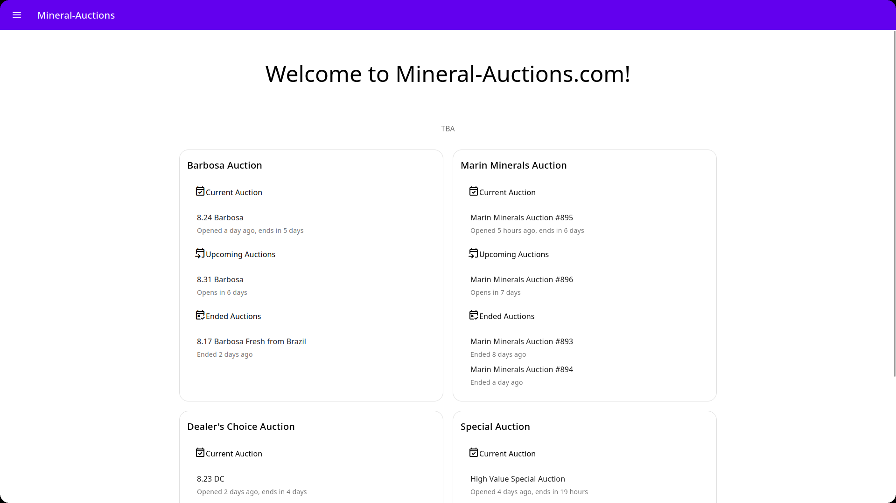

Aspecto Técnico
API em que os usuários possam integrar em seus próprios websites.
Integração com provedores de pagamentos e de logística de diversos países.
Desenvolvimento da aplicação nativa para sistemas operacionais mais populares.

Slide 7
Registro e Atualizações
Dois registros distintos, para o comprador e outro para o anunciante. | O anunciante deve possuir CNPJ regularizado, declarações de impostos em dia, referências e histórico limpo perante as autoridades. | Realização de verificação dos dados cadastrais dos usuários.

Slide 8
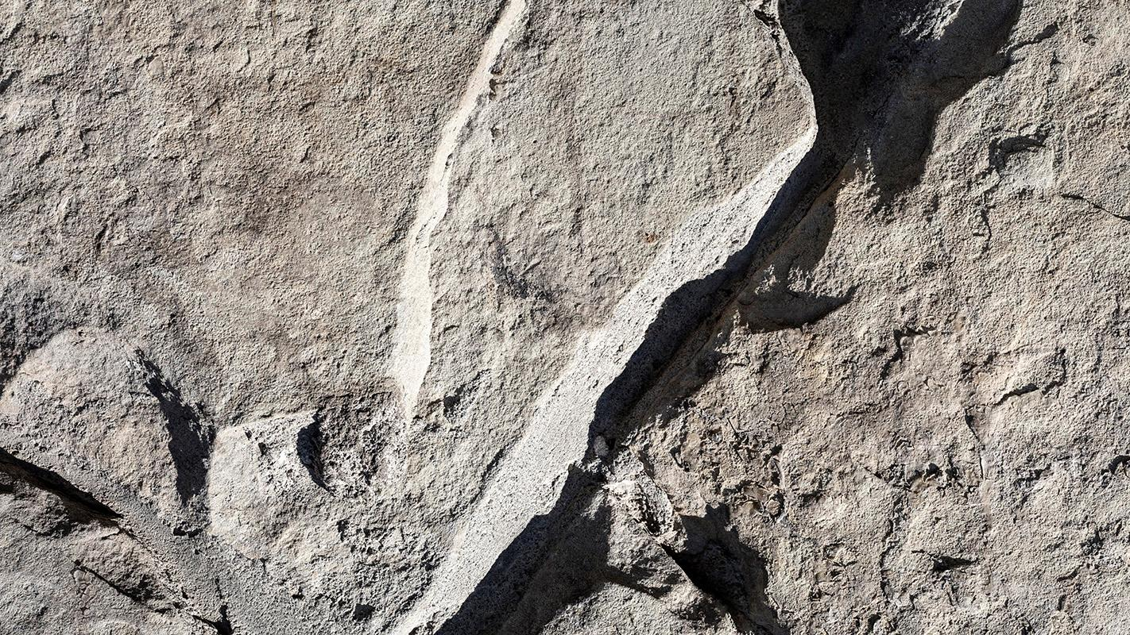
Obrigado

